Slide 1


Slide 2

1. OBJETIVOS DE APRENDIZAGEM
Apresentar os programas e projetos que fazem uso de plantas medicinais e fitoterápicos no Sistema Único de Saúde – SUS para o tratamento de feridas.
2. PRÉ-REQUISITOS
Antes de iniciar a matéria reveja as aulas:
Aula 1.1 . Plantas Medicinais e Fitoterápicos na Atenção Básica à Saúde. Unidade 1. – Etapa 2.
Aula 5.1. – Ações para a Implantação e Organização da Fitoterapia no Sistema Único de Saúde – SUS. – Etapa 2.

Slide 3
3. BOAS VINDAS!
Bem vindos!
Apresentaremos nesta aula seis programas de tratamento de feridas com a aplicação de plantas medicinais e fitoterápicos implantados no Sistema Único de Saúde em diversos municípios brasileiros.
Muitos desses programas contam com o programa Farmácias Vivas – Modelo 3 – para dispensação dos fitoterápicos e há um município que possui uma farmácia de manipulação de fitoterápicos municipal.

Slide 4

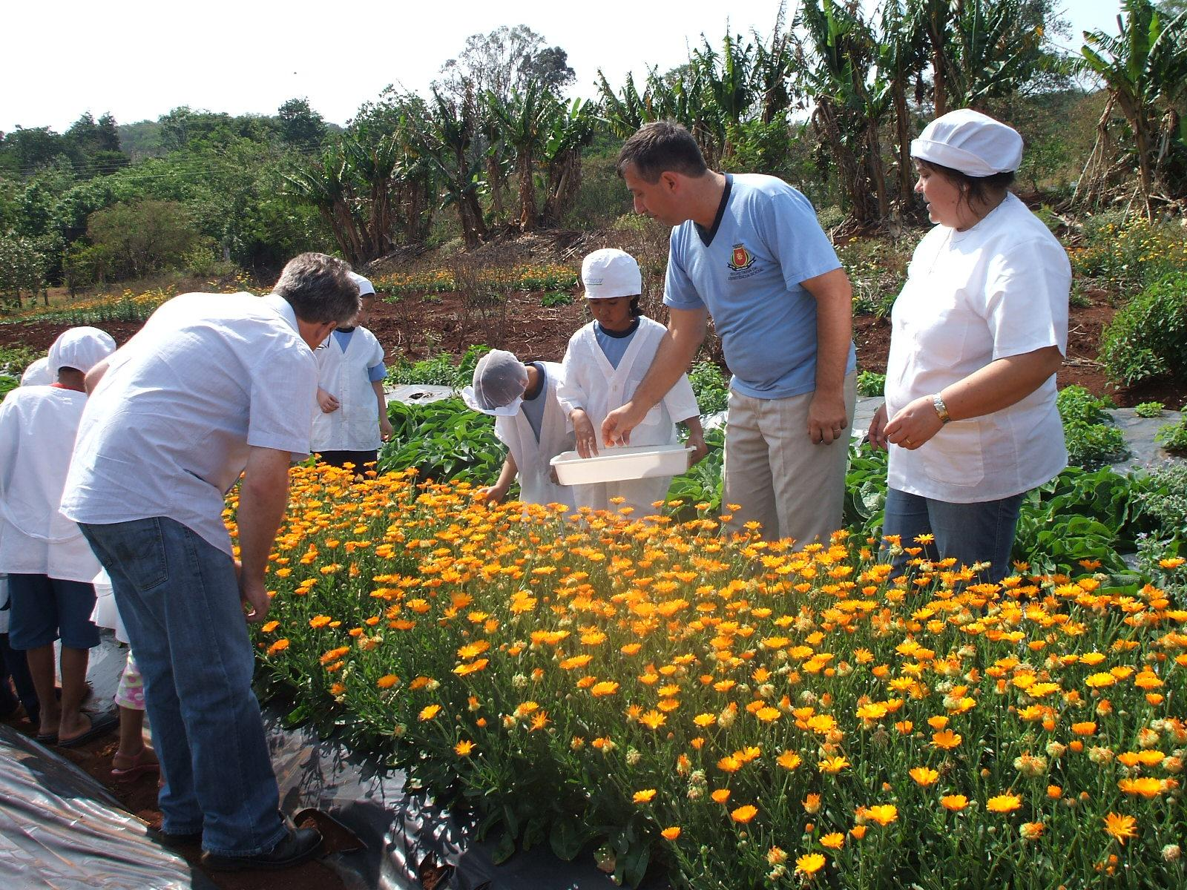
4. INTRODUÇÃO
Nesta etapa do curso, você terá a oportunidade de conhecer algumas experiências de implantação de serviços/programas voltados ao tratamento de feridas para usuários do SUS com aplicação de plantas medicinais e fitoterápicos.
Serão apresentados em forma de vídeos/entrevistas com profissionais e gestores responsáveis por esses programas , bem como alguns depoimentos de usuários beneficiados por este tipo de atendimento no SUS.
Fonte: acervo Altevir Zardinello

Slide 5

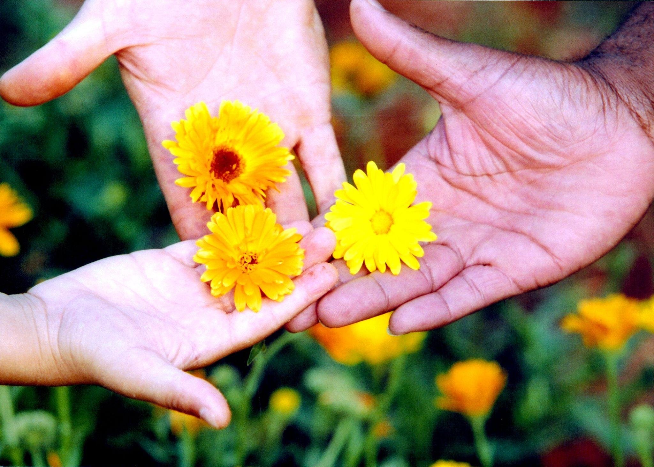
4. INTRODUÇÃO
Conhecendo esses programas, você verá a importância do planejamento, da parceria entre instituições e do envolvimento de profissionais e gestores da área da saúde assim como da comunidade para a transformação das concepções e das práticas do cuidado.
Fonte: acervo Altevir Zardinello

Slide 6

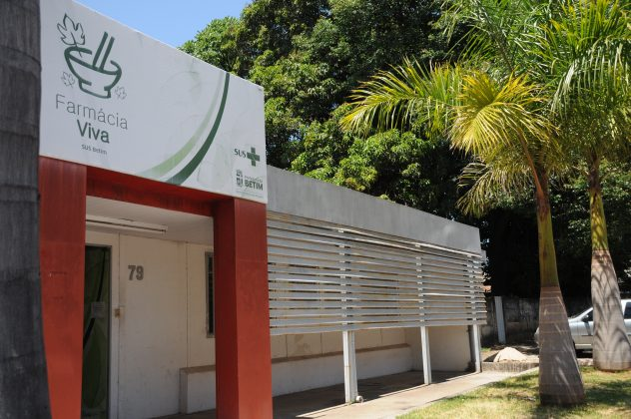
4. INTRODUÇÃO
A seguir os programas e projetos que serão apresentados nesta aula:
Farmácia Viva no SUS – Betim – Município de Betim – Minas Gerais.
O Programa Farmácias Vivas de Fortaleza e a Assistência de Enfermagem no Tratamento de Feridas com Fitoterápicos. Município de Fortaleza – CE.
Imagem: Farmácia Viva III de Betim/MG
Fonte: SES/MG

Slide 7
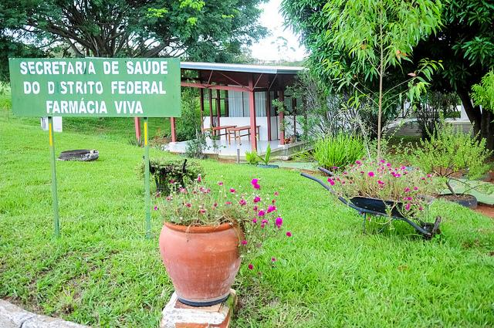
4. INTRODUÇÃO
A Farmácia de Manipulação de Fitoterápicos de Igrejinha e a Assistência ao Tratamento de Feridas com fitoterápicos.
A Farmácia Viva da Secretaria de Estado de Saúde do DF.
Time de Gestão em Feridas – Unidade Básica de Saúde – UNIFAP – Universidade Federal do Amapá - Município de Macapá – AP.
A Farmácia da Natureza – Integração com o Serviço/Escola, Jardinópolis - SP.
Imagem: Farmácia Viva de Brasília DF
Fonte: Agência Brasília-SES/DF

Slide 8
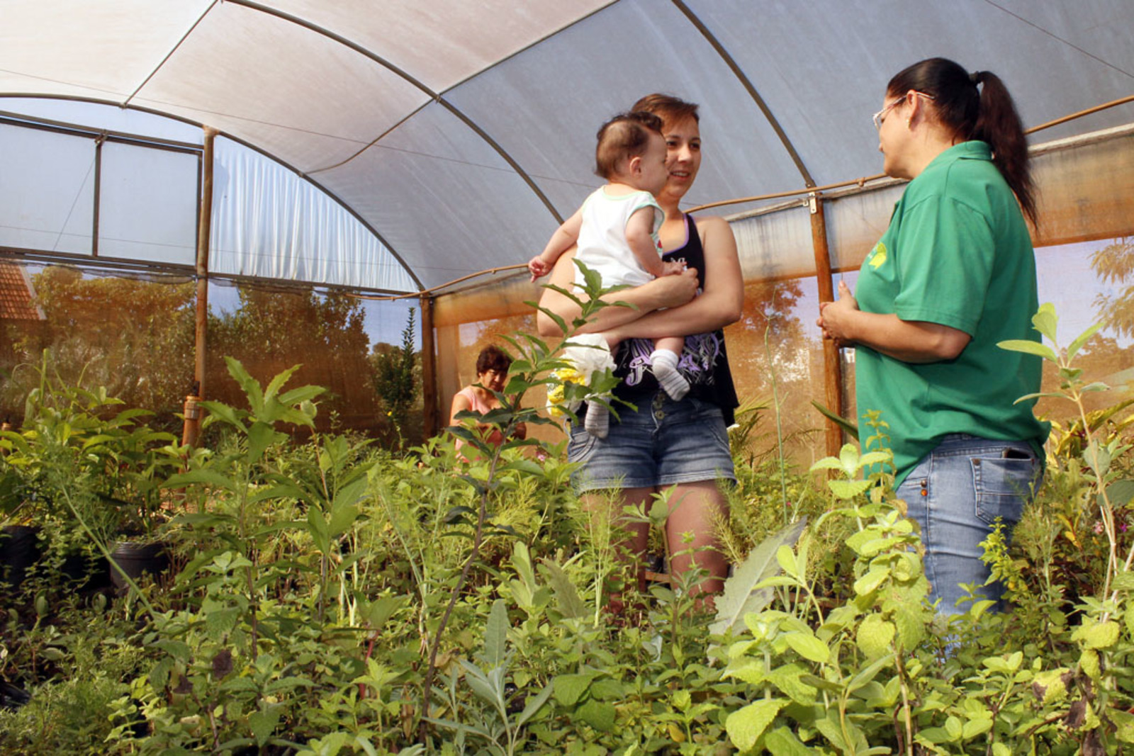
4. INTRODUÇÃO
7. Aplicação de Fitoterápicos no Tratamento de Feridas no Município de São Bento do Sul – SC.
8. A Farmácia Viva e Aplicação de Fitoterápicos no Tratamento de Feridas no Município de Brejo da Madre de Deus – PE
9. A Experiência do Município de Toledo - PR com Plantas Medicinais e Fitoterápicos no Ambulatório de Feridas.
Imagem: Programa de Plantas Medicinais e Fitoterápicos de Toledo
Fonte: Prefeitura de Toledo/PR - Acervo Carlos Rodrigues

Slide 9


5. FARMÁCIA VIVA NO SUS: BETIM-MG
Neste vídeo, você conhecerá o trabalho de mais de 17 anos desenvolvido por profissionais da Farmácia Viva - Modelo 3 - do município de Betim - MG e toda a assistência prestada à comunidade com plantas medicinais e fitoterápicos. Serão entrevistados os profissionais da Equipe Técnica em Fitoterapia, profissional que atua no tratamento de feridas, bem como a responsável técnica pelos hortos e arranjos produtivos locais de plantas medicinais. O vídeo apresenta também relato de uma usuária que foi assistida pela equipe de enfermagem no tratamento de feridas com fitoterápicos em Unidade Básica de Saúde da rede. Imperdível!

Slide 10

6. O PROGRAMA FARMÁCIAS VIVAS DE FORTALEZA - CE
Agora você verá o Programa Farmácias Vivas de Fortaleza, por meio de entrevistas com a diretora do Horto de Plantas Medicinais Prof. José de Abreu Matos da Universidade do Ceará e a coordenadora da Oficina Farmacêutica de Farmácias Vivas. Ainda, o vídeo traz a entrevista com o responsável técnico da Assistência de Enfermagem no tratamento de feridas com fitoterápicos, no município de Fortaleza. Interessantíssimo!

Slide 11
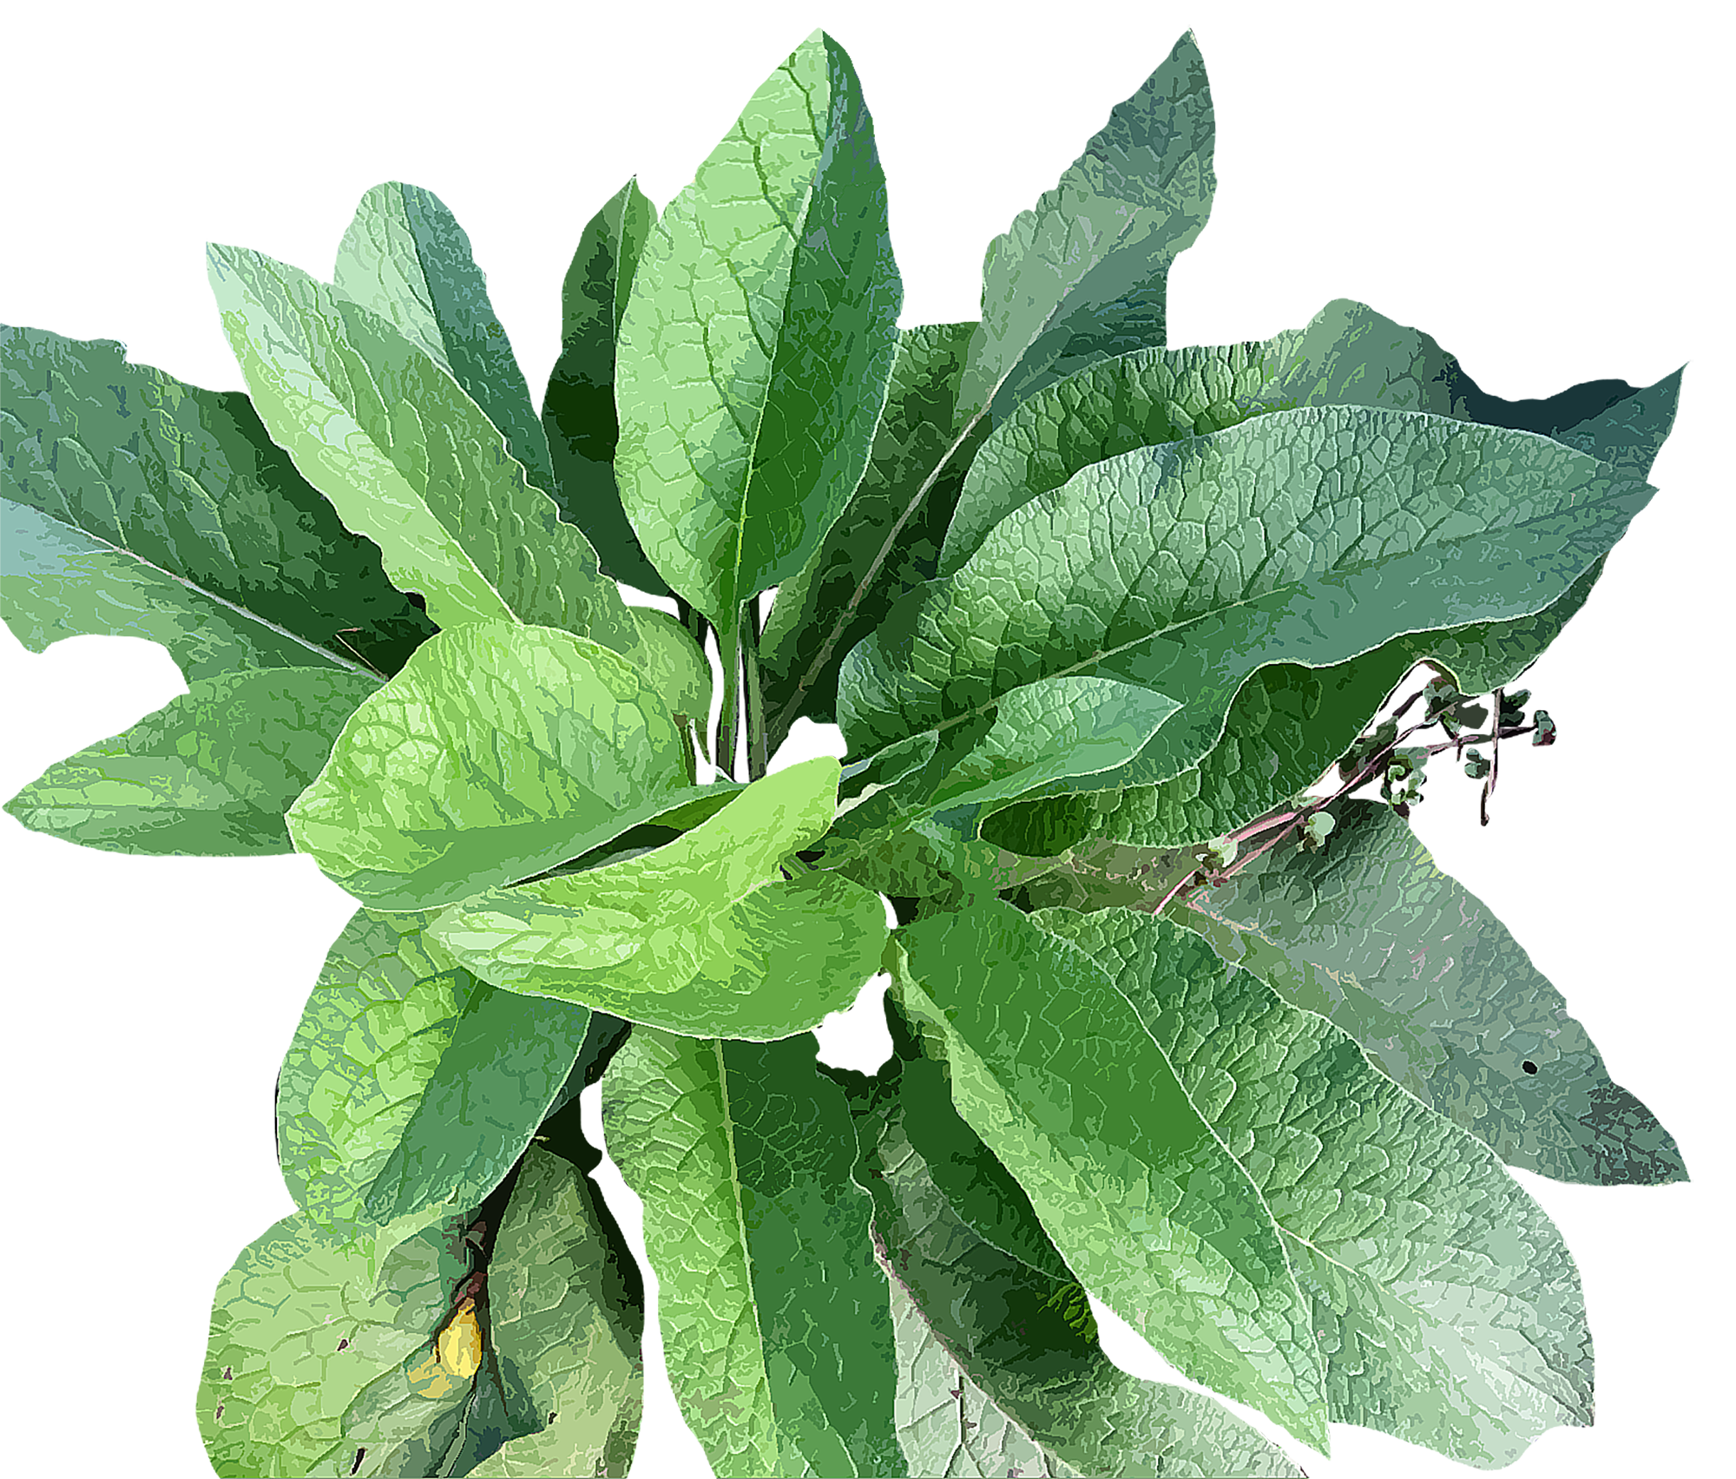
7. A EXPERIÊNCIA EM IGREJINHA - RS
Neste vídeo as farmacêuticas responsáveis pela Farmácia Municipal de Igrejinha- RS, apresentarão a experiência obtida de mais de quinze anos atuando com processos de dispensação e manipulação de fitoterápicos e produtos naturais.
Em seguida, você assistirá uma entrevista com a enfermeira responsável pelo tratamento de feridas com fitoterápicos na Unidade Básica de Saúde - Centro, do município. O vídeo se encerra com depoimentos de usuários em tratamento de feridas com fitoterápicos na Unidade Básica de Saúde.

Slide 12
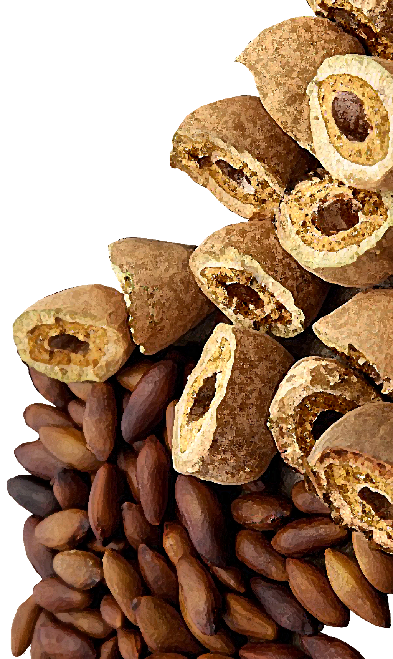
8. A FARMÁCIA VIVA DA SECRETARIA DE ESTADO DE SAÚDE DO DF
O vídeo seguinte apresenta a Farmácia Viva da Secretaria de Estado de Saúde do Distrito Federal, que iniciou suas atividades em 2003, com o objetivo de integrar a fitoterapia como opção terapêutica na Atenção Primária à saúde do DF. Seu coordenador relata os programas e projetos que fazem uso de plantas medicinais e fitoterápicos, ressaltando àqueles utilizados no tratamento de feridas.

Slide 13
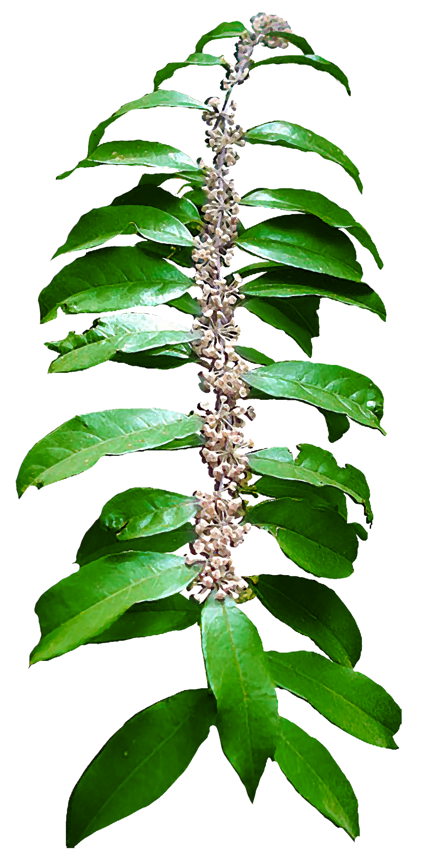
9. O CASO DA UNIFAP/MACAPÁ – AP
Este vídeo traz entrevistas com os enfermeiros responsáveis pelo projeto de extensão universitária da Universidade Federal do Amapá, denominado Time de Gestão em Feridas Complexas - TIGESFC. Este projeto, criado em 2019, tem entre seus objetivos assistir usuários da Unidade Básica de Saúde da UNIFAP no tratamento de feridas complexas com plantas medicinais e fitoterápicos. Além disso, serão mostradas as dependências da Unidade Básica de Saúde e da universidade. Ele fecha com depoimentos de usuários que fazem parte do projeto.

Slide 14

10. FARMÁCIA DA NATUREZA – INTEGRAÇÃO SERVIÇO E ESCOLA
Neste próximo vídeo serão relatados os programas e projetos de extensão universitária da Faculdade de Medicina de Ribeirão Preto/USP e a Universidade de Ribeirão Preto – UNAERP - em parceria com a Prefeitura do Município de Jardinópolis – SP. Apresentaremos a Farmácia da Natureza que foi certificada em 2020 como Farmácia Viva Modelo 3 , que desde 2003 faz a dispensação de plantas medicinais e fitoterápicos ao SUS.

Slide 15
10. FARMÁCIA DA NATUREZA – INTEGRAÇÃO SERVIÇO E ESCOLA
Apresentaremos entrevistas realizadas com os coordenadores responsáveis pelo projeto de extensão da Faculdade de Medicina de Ribeirão Preto/USP, profissionais de saúde e técnicos responsáveis pela Farmácia da Natureza, enfatizando a aplicação de plantas medicinais e fitoterápicos no tratamento de feridas.

Slide 16

11. A EXPERIÊNCIA DE SÃO BENTO DO SUL – SC
Este vídeo traz a experiência do município de São Bento do Sul - SC com a aplicação de fitoterápicos no tratamento de feridas. Ele começa com a entrevista da farmacêutica coordenadora de Farmácias Vivas e do Centro Municipal de Práticas Integrativas - CEMPICS - do município. E fecha com a entrevista da enfermeira responsável do tratamento de feridas com fitoterápicos na Unidade Básica de Saúde Rio Vermelho Estação.

Slide 17

12. APLICAÇÃO DE FITOTERÁPICOS NO TRATAMENTO DE FERIDAS NO MUNICÍPIO DE BREJO DA MADRE DE DEUS - PE
Neste vídeo será apresentada a experiência de mais de 20 anos do Município Brejo da Madre de Deus, no estado de Pernambuco com a aplicação de fitoterápicos no tratamento de feridas. Serão entrevistados os profissionais responsáveis pela Farmácia Viva – Modelo 3 e os profissionais enfermeiros responsáveis pelo tratamento de feridas com plantas medicinais e fitoterápicos nas Unidade Básicas de Saúde.

Slide 18

13. A EXPERIÊNCIA DO MUNICÍPIO DE TOLEDO COM PLANTAS MEDICINAIS E FITOTERÁPICOS
Este último vídeo traz a experiência do município de Toledo – PR com ênfase no tratamento de feridas com plantas medicinais e fitoterápicos na assistência primária à saúde no Sistema Único de Saúde do município. Será apresentada a entrevista com a coordenadora do Programa Municipal de Plantas Medicinais e Fitoterápicos de Toledo – PROFITOO e com a farmacêutica responsável pela dispensação dos fitoterápicos na rede pública de saúde. Apresentaremos também as experiências no tratamento de feridas com fitoterápicos através da entrevista com a enfermeira responsável por este trabalho.

Slide 19

14. CONSIDERAÇÕES FINAIS
Você acabou de conhecer seis programas de tratamento de feridas com a aplicação de plantas medicinais e fitoterápicos implantados no Sistema Único de Saúde em diversos municípios brasileiros.
Na próxima aula apresentaremos as Resoluções dos Conselhos Profissionais que regulamentam as profissões da área da saúde para a prática da Fitoterapia no Sistema Único de Saúde.
Não perca, até lá!

Slide 20
11. REFERÊNCIAS
BRASIL. Farmacopéia Brasileira. volume 1 e volume 2. Agência Nacional de Vigilância Sanitária. Brasília: Anvisa, 2010.
BRASIL. Agência Nacional de Vigilância Sanitária. Formulários de Fitoterápicos da Farmacopéia Brasileira/Agência Nacional de Vigilância Sanitária. Brasília: Anvisa, 2011.
BRASIL. Ministério da Saúde. Cadernos de Atenção Básica – Práticas Integrativas e Complementares – Plantas Medicinais e Fitoterapia na Atenção Básica. Brasília, 2012.
Cadernos de Atenção Básica – Práticas Integrativas e Complementares – Plantas Medicinais e Fitoterapia na Atenção Básica. Ministério da Saúde – Brasília, 2012
ORGANIZAÇÃO DAS NAÇÕES UNIDAS. Estrategia de la OMS sobre Medicina Tradicional 2002 - 2005. OMS. Genebra, 2002.
ORGANIZAÇÃO DAS NAÇÕES UNIDAS. Estrategia de la OMS sobre Medicina Tradicional 2014 - 2023.OMS. Genebra, 2014.

Slide 21

FICHA TÉCNICA
Ministério da Saúde
Secretaria de Atenção Primária à Saúde - SAPS
Departamento de Saúde da Família - DESF
Coordenação Nacional de Práticas Integrativas e Complementares em Saúde – CNPICS
Secretaria de Gestão do Trabalho e da Educação na Saúde - SGTES
Departamento de Gestão da Educação na Saúde – DEGES
Coordenação Técnico Executiva
Daniel Miele Amado – CNPICS/DESF/SAPS/MS
Paulo Roberto Sousa Rocha – CNPICS/DESF/SAPS/MS
Joseane Carvalho Costa – Universidade Federal do Sul e Sudeste
do Pará - UNIFESSPA
Fundação Oswaldo Cruz
Presidente
Nísia Trindade Lima
Chefe de Gabinete
Valcler Rangel Fernandes
Coordenação Geral – Escritório de Projetos da Presidência
Ana Paula Morgado Carneiro

Slide 22
FICHA TÉCNICA
CRÉDITOS DO CURSO
CRÉDITOS DESTE RECURSO DIDÁTICO
Conteúdo
Silvana Cappelleti Nagai
Coordenação Geral
Paulo Roberto Sousa Rocha
Coordenação de Conteúdos
Silvana Cappelleti Nagai
Consultoria e Revisão de Conteúdos
Paulo Roberto Sousa Rocha
Silvana Cappelleti Nagai
Sônia Regina Evangelista Dantas
Coordenação e Design Educacional
Samuel Brauer Nascimento
Coordenação de Produção
Samuel Brauer Nascimento
Revisão Gramatical/Ortográfica e ABNT
Luciana Barreto Machado Rezende
Revisão e Acompanhamento Pedagógico
Facilitação para o AVASUS
Andrea Cristina Lovato Ribeiro
Audrey Gonçalves de Souza
Produção Audiovisual
Eduardo Dias Abreu
Animação
Leudo Lima
Ilustração
Thiago Fagundes
Design Web
Henrique Augusto Queiroz Aragão
Diagramação
Allysson Matias Franco
Design Gráfico
Gabriel Cunha

